Slide 1
Основы конвертации данных

Slide 2
Обмен данными
Механизмы обмена данными позволяют решать различные задачи интеграции прикладных решений «1С:Предприятия» как друг с другом, так и с другими информационными системами.
В состав средств платформы, используемых для построения схем обмена данными, входят:
объекты конфигурации План обмена,
базовые средства работы с XML,
средства XML-сериализации.

Slide 3
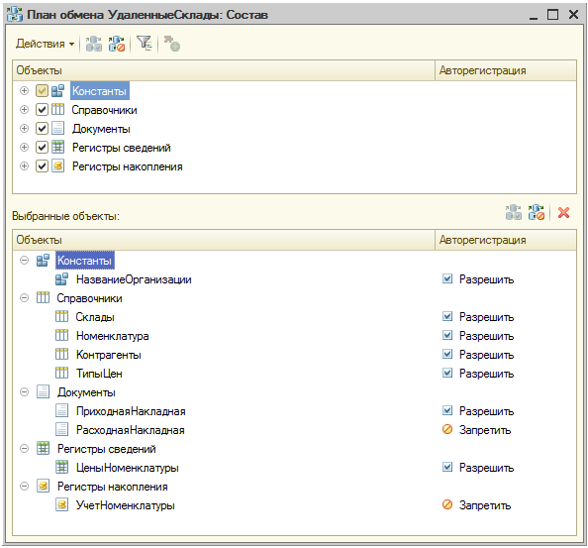
План обмена
При организации постоянного обмена может возникнуть ряд задач:
с кем будет производиться обмен (определение состава участников обмена);
какими данными будет производиться обмен (с одной стороны это определение перечня типов объектов; с другой стороны – определение «экземпляров»);
определение регламента обмена (например, нумерация сообщений, адресация, процесс разрешения коллизий и т. п.).

Slide 4
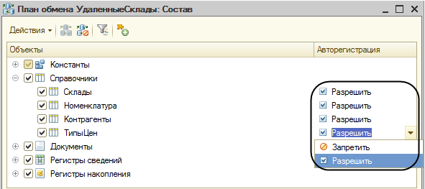
Служба регистрации изменений
Регистрация изменений может выполняться для следующих элементов данных:
КонстантаМенеджерЗначения.<имя>.
Объекты базы данных:
СправочникОбъект.<имя>;
ДокументОбъект.<имя>;
ПланСчетовОбъект.<имя>;
ПланВидовХарактеристикОбъект.<имя>;
ПланВидовРасчетаОбъект.<имя>;
БизнесПроцессОбъект.<имя>;
ЗадачаОбъект.<имя>.
Наборы записей:
РегистрСведенийНаборЗаписей.<имя>;
РегистрБухгалтерииНаборЗаписей.<имя>;
РегистрНакопленияНаборЗаписей.<имя>;
ПоследовательностьНаборЗаписей.<имя>;
РегистрРасчетаНаборЗаписей.<имя>;
ПерерасчетНаборЗаписей.<имя>.

Slide 5
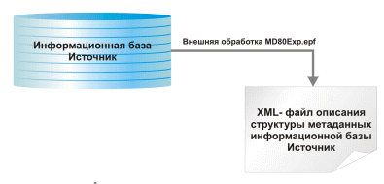
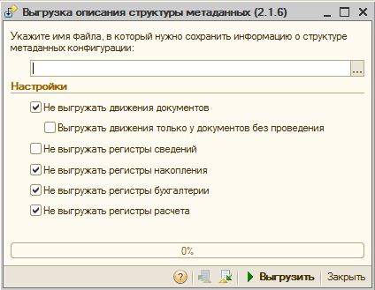
Описание структуры метаданных источника

Slide 6
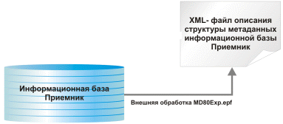
Описание структуры метаданных приемника

Slide 7
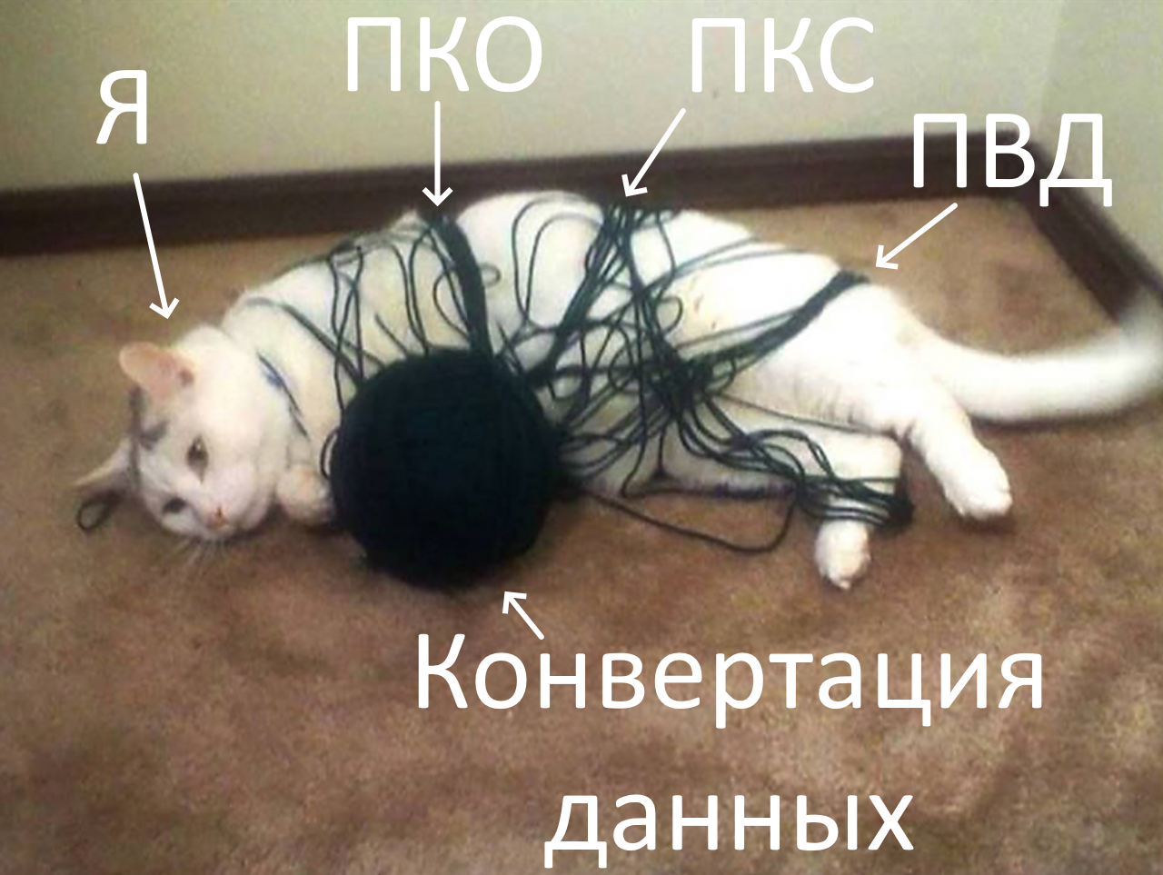
Работа с конвертацией данных

Slide 8
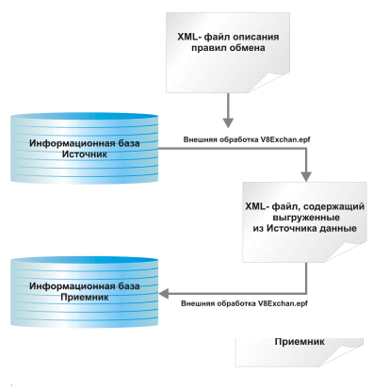
Обмен данными
Согласование состава обмена;
Определение транспорта (протоколов обмена);
Синхронизация;
Установка правил;
Составление расписания.

